Slide 1
乐韵音乐项目任务展示
2024/4/12

Slide 2

项目分工名单
第10组
组长：01王书贤
组员
前端：02李董俭、03董文豪、04文柏扬
后端：01王书贤、04文柏扬、05杨廷玉
测试：02李董俭、05杨廷玉、06林伟磊
文档：03董文豪、06林伟磊、07李晋爽
汇报：08段磊军

Slide 3
01.
项目介绍
目录
02.
应用建模
CONTENTS
03.
应用架构设计
04.
应用设计

Slide 4
01
Web项目介绍

Slide 5

项目介绍
01
介绍
02
理念
一个全新设计的网页音乐播放平台
专注于为大学生和广大音乐爱好者提供卓越的音乐服务
通过技术的力量，让每一位用户都能随时随地享受到优质的音乐内容
03
作用
04
目标
用户可以轻松搜索到心仪的歌曲，实现流畅的在线播放
同时还能方便地管理自己的歌单，获取丰富的歌手和歌曲信息
我们致力于打造一个便捷、高效且充满乐趣的音乐播放环境，让音乐的魅力无处不在，让每一个热爱音乐的人都能找到属于自己的音乐世界

Slide 6
02
Web应用建模

Slide 7
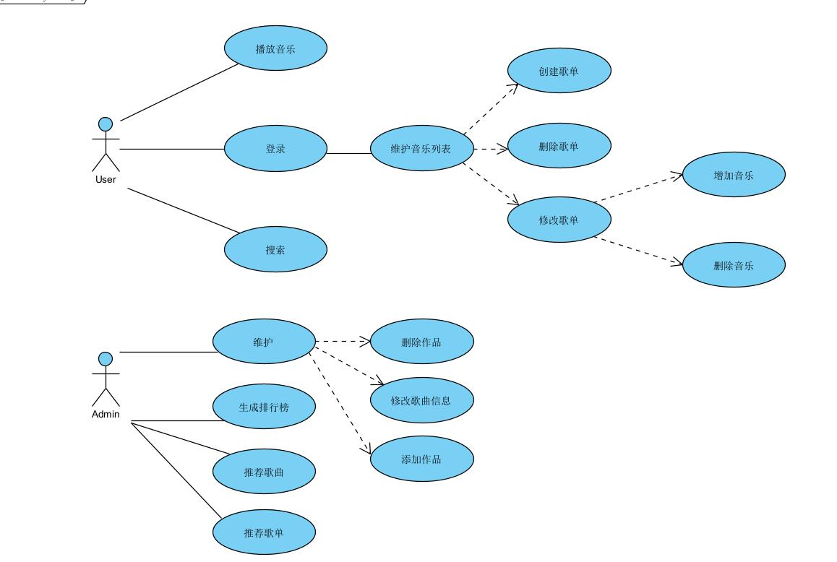
项目分析幻灯片 3
Task4
市场分析
技术分析
财务分析
经济分析
生态分析
用例图

Slide 8
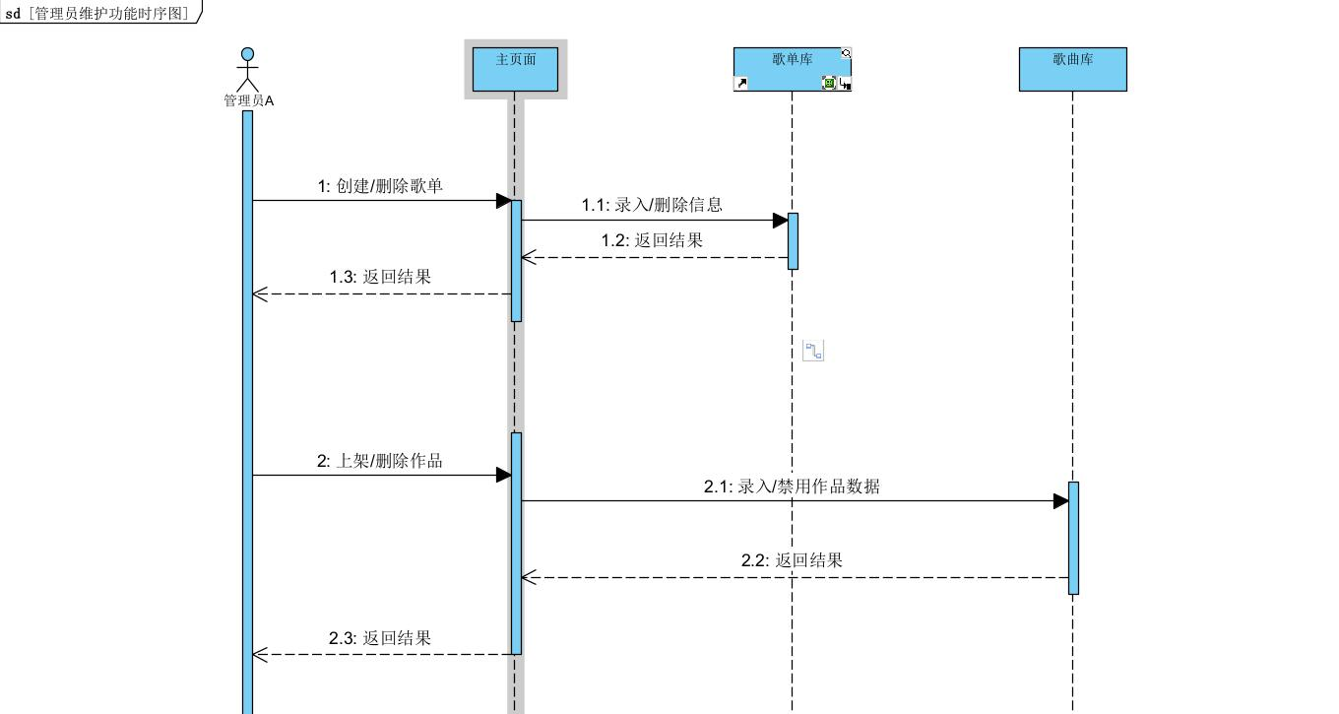
项目分析幻灯片 4
Task4
管理员
维护功能

Slide 9
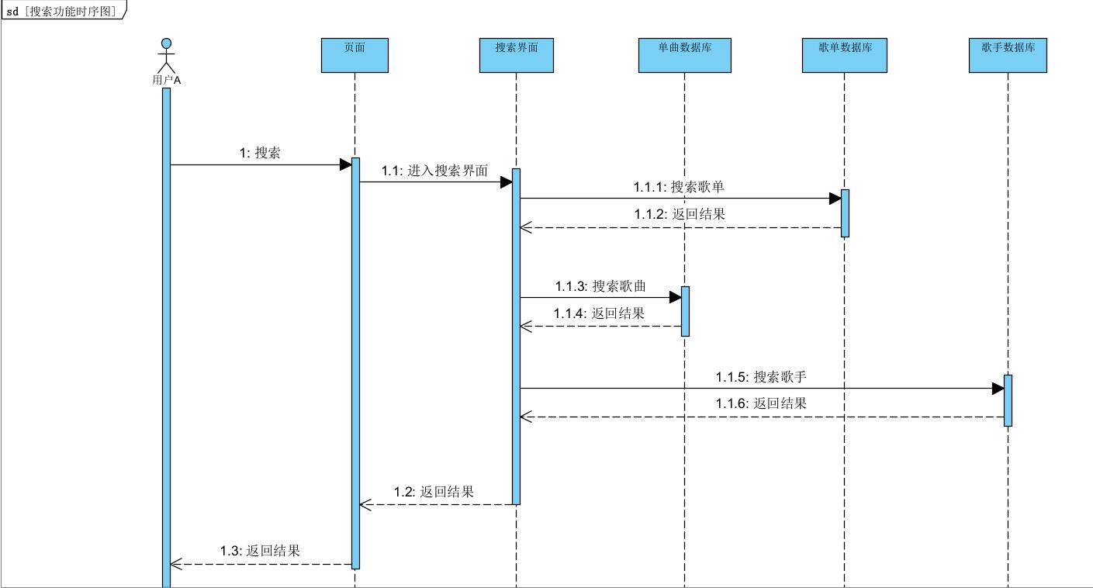
项目分析幻灯片 5
Task4
搜索功能

Slide 10
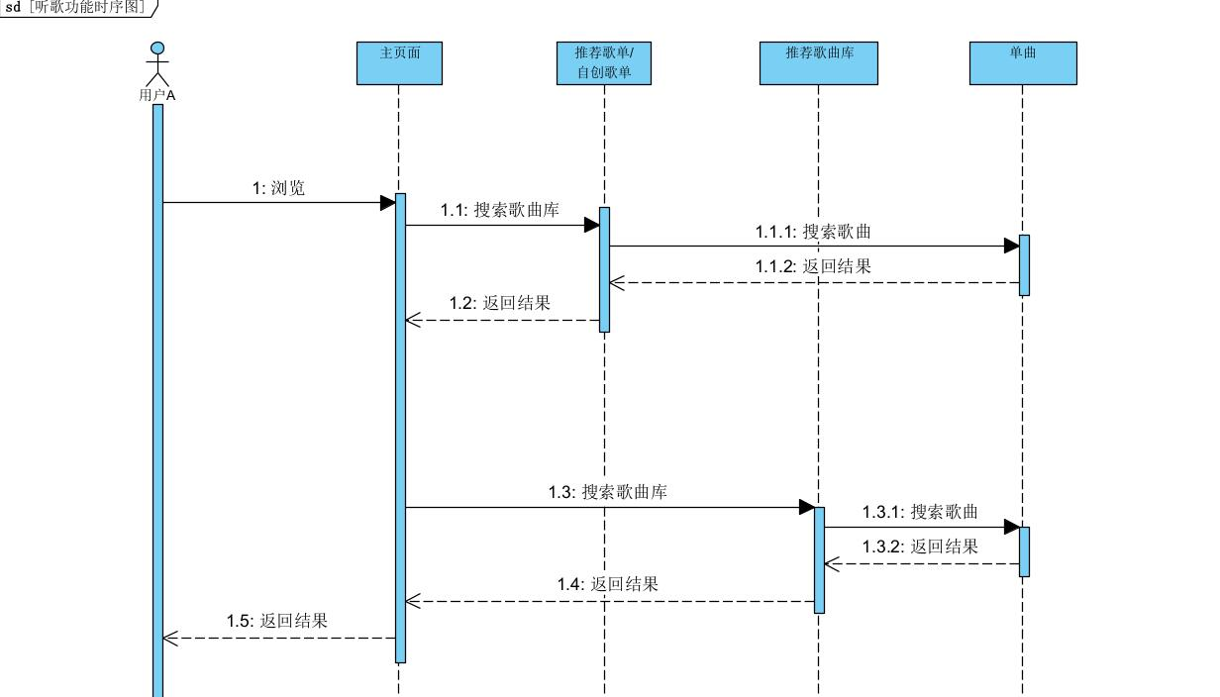
项目分析幻灯片 6
Task4
听歌功能

Slide 11
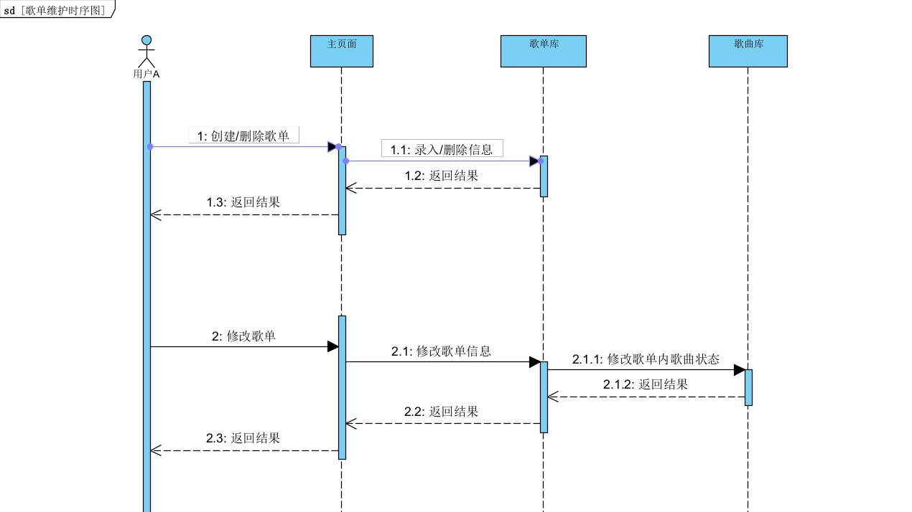
项目分析幻灯片 7
Task4
歌单功能

Slide 12
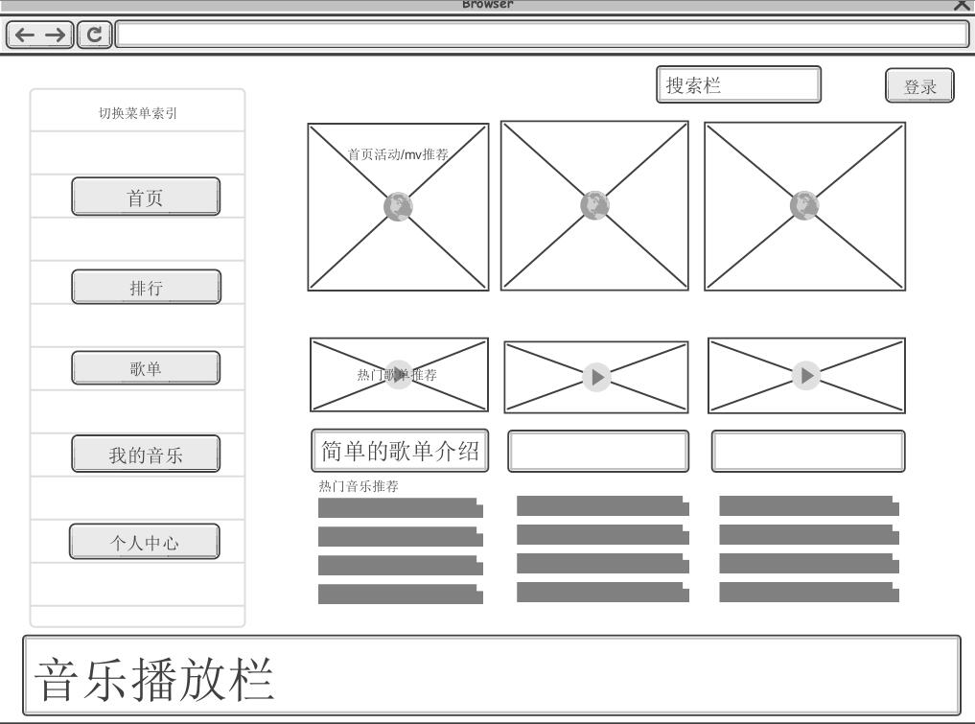
项目分析幻灯片 8
Task4
静态页面布局

Slide 13
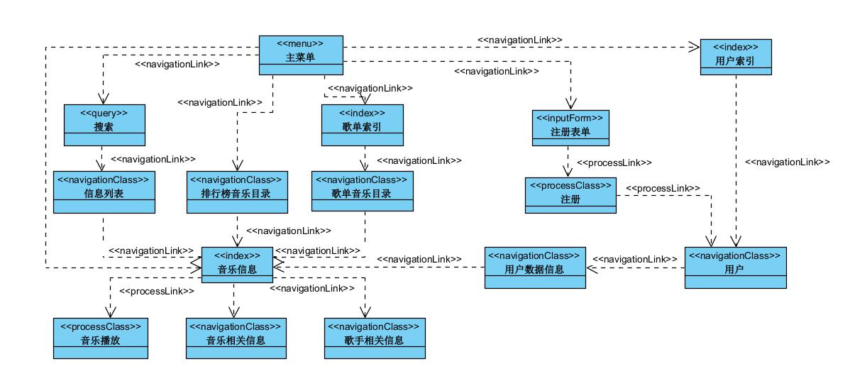
项目分析幻灯片 10
Task4
超文本
动态建模

Slide 14
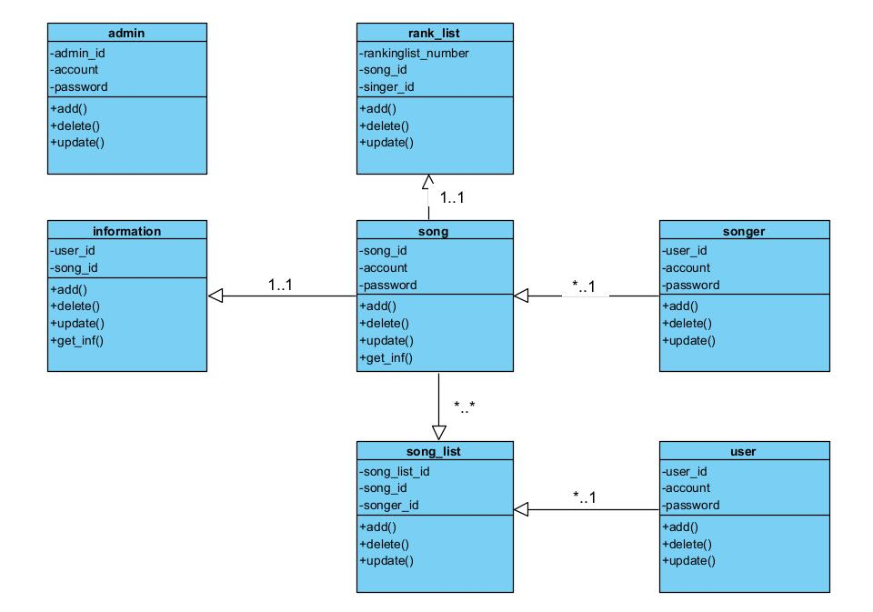
Task4
UML类图

Slide 15
03
Web应用架构设计

Slide 16
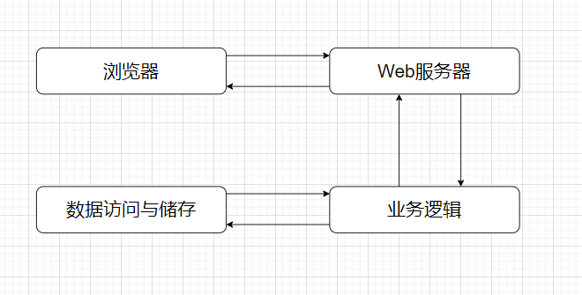
Task5
整体架构
浏览器通过发送HTTP请求与Web服务器进行通信，Web服务器接收请求并调用相应的业务逻辑层处理请求，业务逻辑层再通过数据访问与存储层获取或更新数据，并将结果返回给Web服务器，最终Web服务器将结果封装成HTTP响应返回给浏览器。

Slide 17
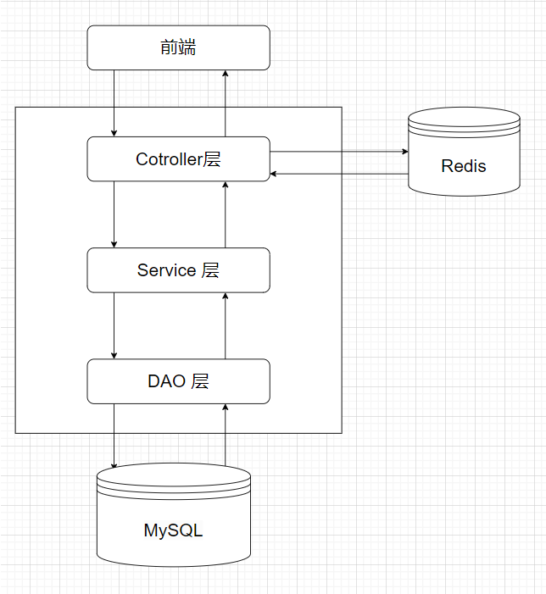
Task5
后端架构
Controller 层
控制层：对请求和响应进行控制，调用 Service 层进行业务逻辑处理，最后将处理好的数据返回给前端。
Service 层
服务层：完成业务逻辑处理。调用 DAO 层操作数据库。
DAO 层
数据操作层：向数据库发送 SQL 语句，完成数据库操作。
当前端访问数据时，后端就提供相应接口，接口的编写是通过 Controller 层监听请求， 数据的处理交给 Service 层，而 Service 层再通过 DAO 层操作数据库，操作完成后数据再一层层往上走，最后返回给前端。

Slide 18
04
Web应用设计

Slide 19

Task6
应用设计
交互设计：
音乐播放器的设计核心：用户体验。重点在于如何利用技术手段，根据用户的心理和生理特点，创造简单、友好的交互方式。
设计标准：可维护性、可重用性、可扩展性和可持续性等。
导航设计约束：减轻用户的认知压力，通过符合常理的结构划分，使得用户可以不经过培训，直接轻易使用软件。
导航组织策略：用户点击相关按钮就能完成播放音乐、查看播放列表等功能。
展示设计：
集成方面：包含了登录页面，用户设置页面，主页，音乐播放详情页以及歌单和歌手的页面。
布局设计：以主页为例，采用“匡字型”的页面布局。

Slide 20
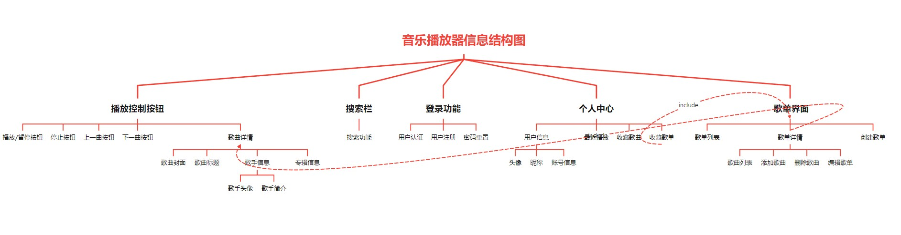
Task6
应用设计
内容设计：
信息架构：项目采用层级结构的信息架构，自顶向下设计，平衡了信息架构的广度和深度，具有一定延展性。
功能设计：
主要功能：音乐播放功能、用户管理功能、歌曲管理功能、歌单管理功能、歌手信息功能、歌词显示功能。

Slide 21
谢谢观看
THANK YOU
第10组

Slide 22
01.
项目介绍
目录
02.
应用建模
CONTENTS
03.
应用架构设计
04.
应用设计

